Slide 1

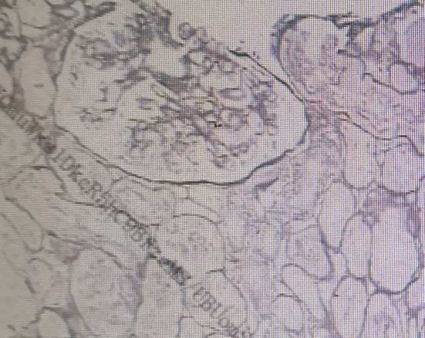
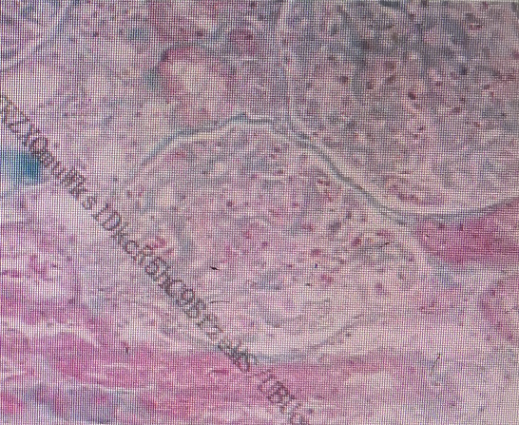
案例
患者，女性，50岁，
2012年因水肿蛋白尿，诊断肾病综合征，肾功能正常
既往体健
我院肾活检示为Ⅱ期膜性肾病

Slide 2
给予ARB和抗凝降脂治疗6个月
他克莫司、雷公藤多甙片、强的松6片
发现类固醇性糖尿病，口服降糖治疗，激素减量
2012
2012
2013

Slide 3
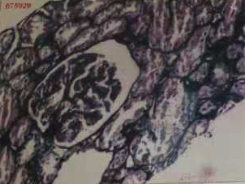
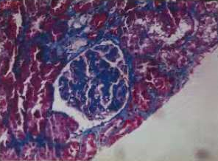
2015年7月因治疗效果欠佳，反复全身水肿，复查肾活检发展为Ⅲ期膜性肾病

Slide 4
因肺部感染停激素和环磷酰胺
改用环孢素
改用来氟米特
改用他克莫司
改用环磷酰胺

Slide 5
因肺部感染停激素和环磷酰胺
改用环孢素
改用他克莫司
改用环磷酰胺
改用来氟米特

Slide 6
改用环孢素
因肺部感染停激素和环磷酰胺
改用他克莫司
改用环磷酰胺
改用来氟米特

Slide 7

2019年1月再次入院
2015年出现高血压病史
2018年9月肌酐开始逐渐升高，88~130µmol/L
2019年1月查体：血压136/85mm/Hg，体型肥胖，满月脸，颜面下肢轻度水肿，心肺查体无异常，腹部膨隆，移动性浊音阴性。
服用的药物：代文、拜阿司匹林、阿法骨化醇、立普妥、来氟米特、拜糖平。

Slide 8

600mg/次
每周1次
连用2次
静脉输注利妥昔单抗

Slide 13
小结
中年女性，病程9年
病理类型从Ⅱ期膜性肾病~ Ⅲ期膜性肾病
免疫抑制剂从激素 环孢素 他克莫司 环磷酰胺
病程中出现糖尿病
给予利妥昔单抗PLA2R的滴度下降，尿蛋白仍无明显缓解
尿蛋白无明显减少，目前肾功能尚可
利妥昔单抗
来氟米特

Slide 14

肾病综合征-膜性肾病
临床
发病机制
病理
诊断
治疗

Slide 15
临床

Slide 16
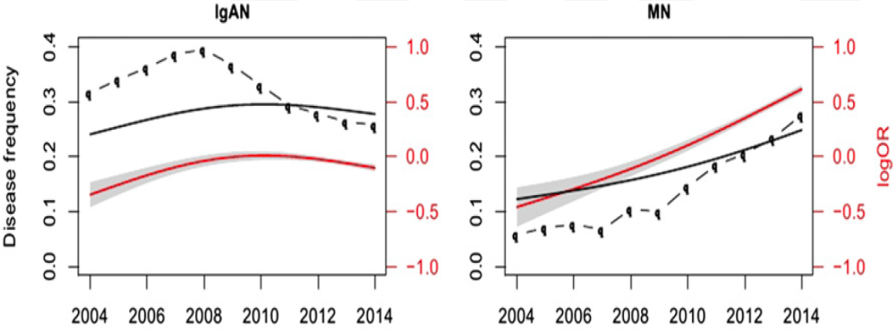
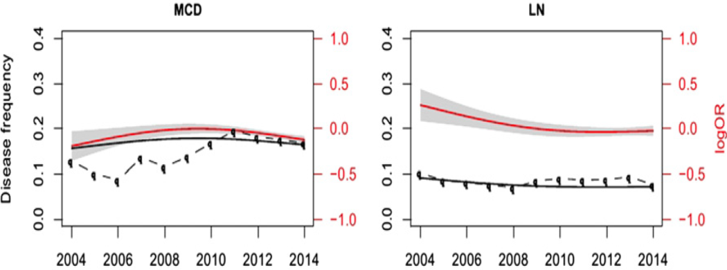
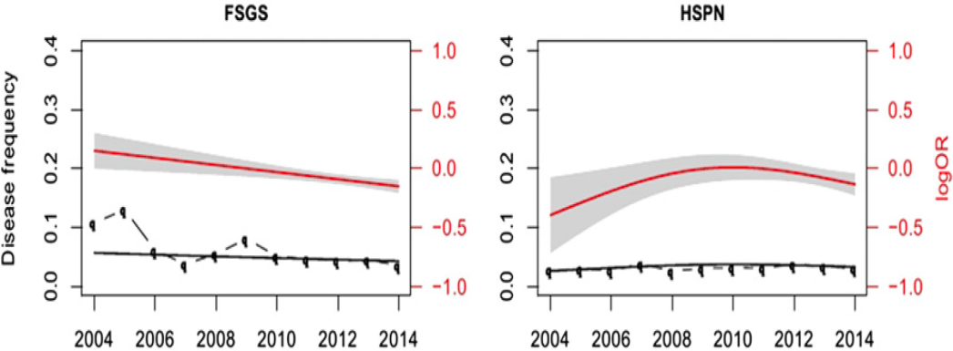


2004-2014年肾小球病频率变化
IgAN
MN
基于肾活检病理诊断的多中心流行病学调查，范围覆盖我国282个城市，938家医院，总例数71151人
特发性膜性肾病的发生频率在过去十年增加了1倍（12.2% in 2004；24.9% in 2014）
发病风险(Odds)每年增加13%
MCD
LN
FSGS
HSPN
注：疾病在所有肾小球病中所占比例（未校正）；—校正的比例ORs和95%CIs

Slide 17
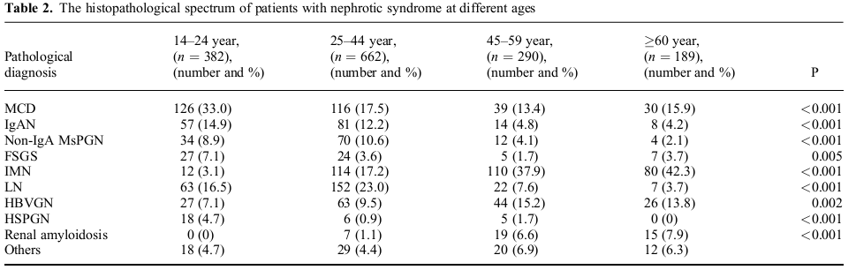
膜性肾病的流行病学调查
北京大学回顾性分析收集1993年-2007年肾活检1523例
航班信息

Slide 18
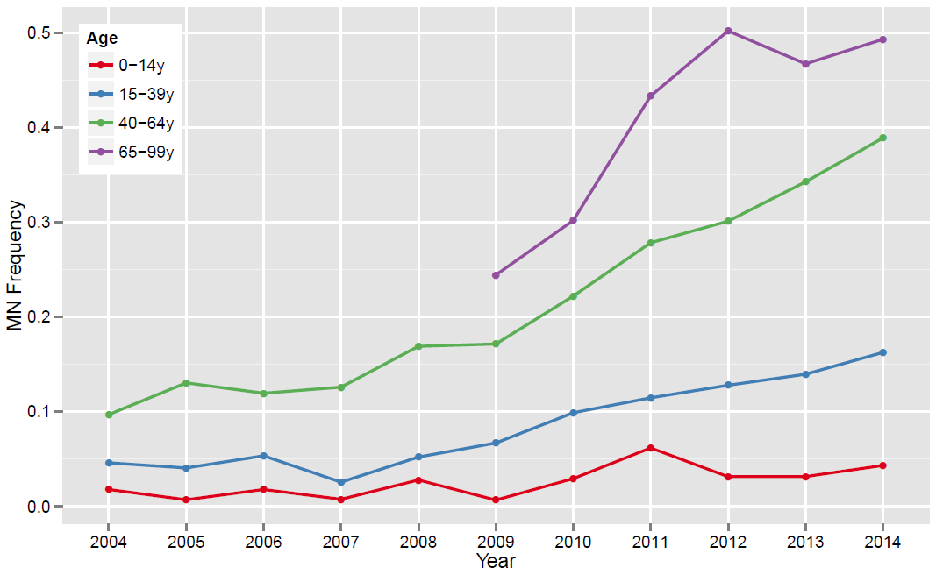
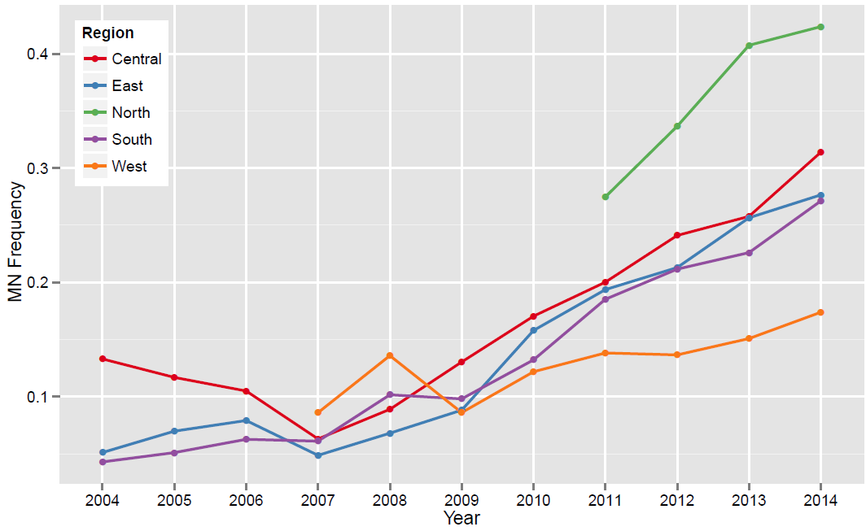
不同年龄和不同地区特发性膜性肾病均增加
膜性肾病风险按年龄分组
膜性肾病风险按地区分组

Slide 19
人类膜性肾病的疾病谱正不断扩展
新生儿膜性肾病：同种免疫，中性内肽酶（NEP）（2002年）
幼儿膜性肾病：阳离子化牛血清白蛋白（cationic BSA） （2011年）
成人特发性膜性肾病：器官特异性自身免疫性疾病
70-85%：PLA2R （2009年）
15-30%：THSD7A （2014年） (1-5%) + NELL-1（2019年） +其他抗原[醛糖还原酶、超氧化物歧化酶2（2010年），α-烯醇化酶（2011年），…？]
酶替代治疗诱发的膜性肾病：α-葡萄糖苷酶，芳基硫酸酯酶
继发性膜性肾病：乙肝病毒抗原， EXT1/EXT2 （靶抗原 or 生物标志蛋白）（2019年），THSD7A ，其他待确定的抗原
移植物膜性肾病
复发：PLA2R (> 50%)；新发：同种免疫
Notes:
19

Slide 20

膜性肾病(MN)：是导致成人肾病综合征常见的病因之一
自然缓解
1/3
持续尿蛋白，
肾功能稳定
1/3
5-10年进展至
终末期肾病(ESRD)
1/3
发病率：
2：1
Notes:
中国成人肾病综合征免疫抑制治疗专家组.中国成人肾病综合征免疫抑制治疗专家共识[J].中华肾脏病杂志,2014,30(6)：467-475

Slide 21
病因和发病机制

Slide 22
MN根据发病机制分类
特发性膜性肾病(IMN)
2/3
MN
继发性膜性肾病(SMN)
1/3

Slide 23
肾移植
MN病因
毒素、药物：汞、青霉胺
SMN
肿瘤
感染或寄生虫：乙肝病毒
其他
免疫性疾病：系统性红斑狼疮
IMN
?
Notes:
章友康,李英.膜性肾病的诊断与治疗[J].中华肾病研究电子杂志,2013,2(01):5-10

Slide 24
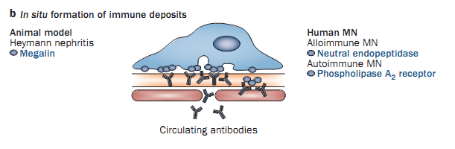
膜性肾病发病机制
原位抗原抗体反应

Slide 25
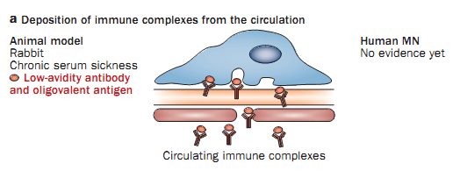
膜性肾病发病机制
循环复合物沉积

Slide 26
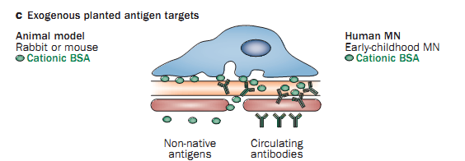
膜性肾病发病机制
外源性抗原刺激

Slide 27
IMN发病机制研究
肾小球滤过屏障破坏
代谢
因素
Th2介导的体液反应
血液
动力学
改变
中毒、
感染
等因素
基因
突变
膜攻击复合物（C5b-9）刺激足细胞
毛细血管袢塌陷
足细胞
损伤
蛋白尿
大量的尿蛋白又可加重足细胞损伤
P21、P27表达增加，抑制细胞分裂，引起凋亡
IMN发展
足细胞
脱落
肾小球基底膜(GBM)裸露
足细胞丢失
到一定程度
Notes:
代谢因素，血液动力学改变，基因突变，中毒感染等因素造成足细胞损伤，以及Th2介导的体液免疫导致IgG4为主的原为免疫复合物形成并激活补体，导致膜功击复合物C5b-9刺激足细胞引起足细胞损伤，足细胞的损伤增加了细胞周期蛋白P21和P27的表达，抑制细胞分裂增殖。因足细胞分裂增殖能力有限，当足细胞损伤严重时，会发生凋亡，从GBM上脱落。当足细胞丢失到一定程度，会引起GBM裸露，毛细血管袢塌陷，肾小球滤过屏障的正常结构被破坏，大量蛋白滤过膜形成蛋白尿，而蛋白尿又可反过来加重足细胞的损伤，最终促进IMN 发展至终末期。
章友康,李英.膜性肾病的诊断与治疗[J].中华肾病研究电子杂志,2013,2(01):5-10
宋爱凤,杨巧芳,沈敬华.足细胞损伤与膜性肾病的研究进展[J].中国医药科学,2013,3(23):49-51

Slide 28
病理

Slide 29
肾病综合征分类及常见病理类型
原发性肾病综合征 | 继发性肾病综合征
微小病变性肾病 | 狼疮肾炎
局灶节段性肾小球硬化 | 糖尿病肾病
非IgA型系膜增生性肾小球肾炎 | 乙型肝炎病毒相关性肾炎
IgA肾病 | 过敏性紫癜肾炎
膜性肾病 | 肾淀粉样变性
膜增生性肾小球肾炎 | 骨髓瘤性肾病
 | 淋巴瘤或实体肿瘤性肾病
 | 药物或感染引起的肾病综合征
膜性肾病约占我国成人肾病综合征的 20％～30％，且近年来有上升趋势
Notes:
中国成人肾病综合征免疫抑制治疗专家组.中国成人肾病综合征免疫抑制治疗专家共识[J].中华肾脏病杂志,2014,30(6)：467-475

Slide 30
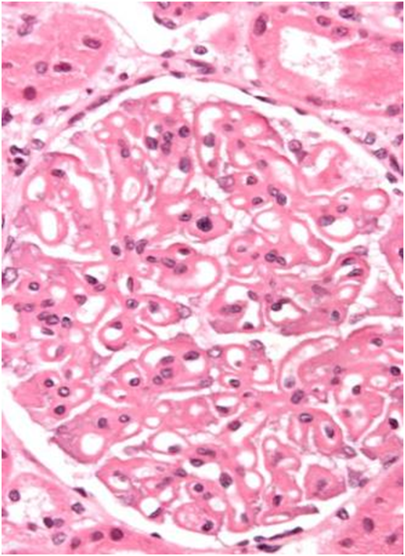
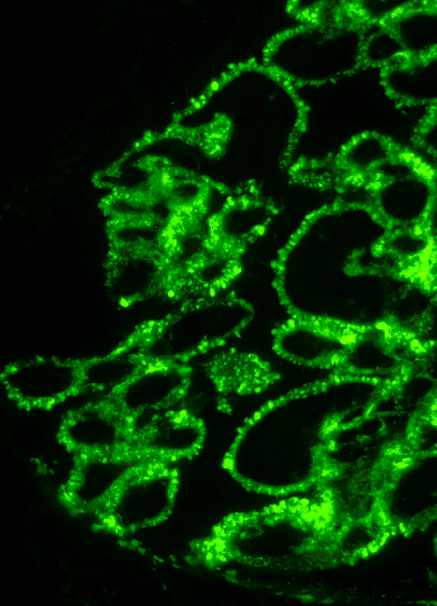
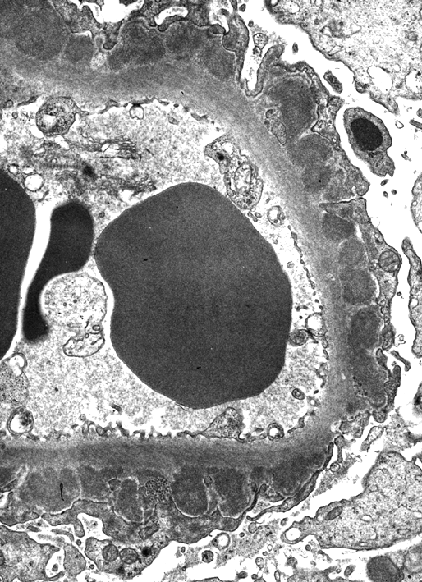
膜性肾病的基本病理特征
病理学诊断名词，特征：GBM上皮细胞侧有多量、规则的免疫复合物沉积
Notes:
1946年首次描述

Slide 31
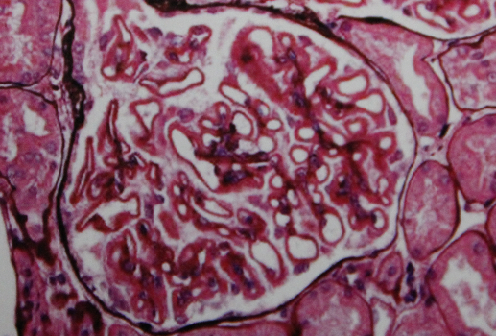
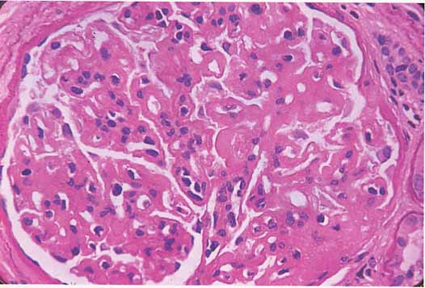
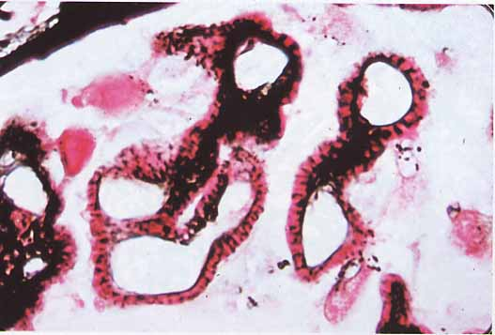
光镜：GBM上皮侧见多数排列整齐的嗜复红小颗粒；进而有钉突形成，基底膜逐渐增厚

Slide 32
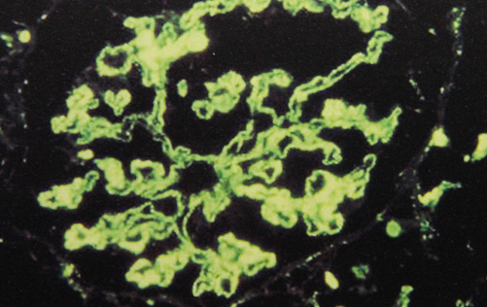
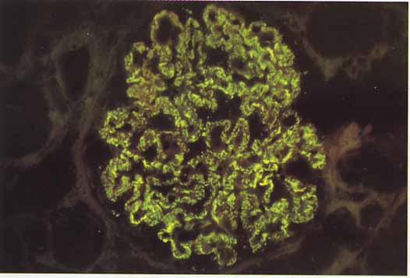
免疫荧光
IgG和C3呈细颗粒状沿肾小球毛细血管壁沉积
为鉴别原发和继发性MN，需常规进行PLA2R抗原和IgG亚型染色，PLA2R抗原阳性和IgG4阳性提示原发性MN，继发性MN主要是IgG1、IgG2、C1q阳性，PLA2R抗原阴性
Notes:
IGG沿毛细血管壁细颗粒状沉积

Slide 33
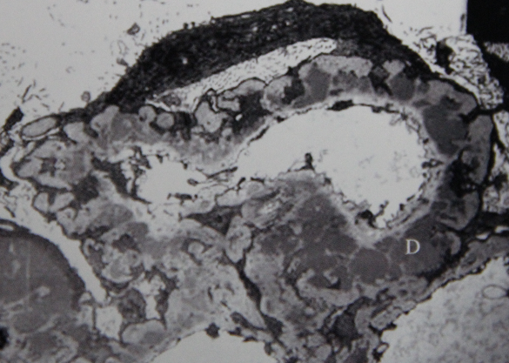
电镜
GBM上皮侧有排列整齐的电子致密物，常伴有广泛足突融合
Notes:
基膜内多数电子致密物沉积，基底膜连环状增厚，足细胞足突融合

Slide 34
MN病理分期
I期：光镜下无明显改变，Masson染色时可见细小的红色沉着物排列在上皮下。电镜可见少量的上皮细胞下电子致密物沉积，足突上皮可有广泛融合
III期：光镜下基底膜不规则增厚，银染可见基底膜呈网状、链环表现，电镜下可见电子致密物在基底膜内沉积，呈链环状
IV期：光镜下基底膜极度增厚，系膜增生，肾小球硬化。电镜下基底膜内有虫噬状空白区，内含有少量电子致密物
II期：光镜下毛细血管不均匀增厚呈钉突样改变，钉突成分主要是层粘连蛋白，而不是IV型胶原。电镜可见较多中等大小电子致密物沉积于上皮细胞下。

Slide 35
诊断

Slide 36
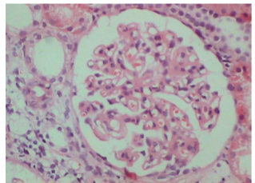
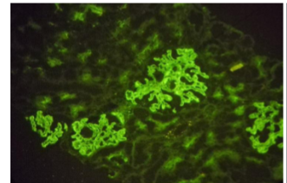
IMN诊断
临床诊断标准：
1.大量尿蛋白（尿蛋白>3.5g/d)
2.低蛋白血症（人血白蛋白<30g/L）
3.水肿
4.高血脂血症
组织病理
1.光镜下上皮侧红色蛋白样物质沉积及“钉突” 形成
2.免疫荧光表现为IgG、C3呈颗粒状沿毛细血管袢分布。
IMN组肾小球组织病理
（HE，x200）
免疫荧光IgG表达图片（x100）
诊断IMN需逐一去除引发膜性肾病的继发性因素
Notes:
中国成人肾病综合征免疫抑制治疗专家组.中国成人肾病综合征免疫抑制治疗专家共识[J].中华肾脏病杂志, 2014, 30(6): 467-475
Liu SS. New progress in the diagnosis and treatment of idiopathic membranous nephropathy[J]. J Chin Pract Diagn Ther, 2017, 31(1):82-84
南楠,李志义,陈莹,段筱娟,等.特发性及继发性膜性肾病:IgG4的表达及临床病理观察[J].世界最新医学信息文摘,2017,17(89):1-3+13

Slide 37
循环PLA2R抗体检测对IMN的诊断具有重要价值
循环PLA2R抗体阳性，（100%）肯定是MN
IMN阳性率：活动期为65-82%，缓解期10-37%，总体约70%
少数所谓的继发性MN亦可阳性，相关疾病与IMN共存（？），抑或继发性因素激活免疫系统并致PLA2R抗体形成（？）
狼疮性肾炎Ⅴ型基本阴性
妊娠期活动性MN患者，脐带血PLA2R抗体水平远低于母体血，可能可以解释为何新生儿很少并发MN
Notes:
Prevalence of anti PLA2R-ab is high in patients with:
Sarcoidosis: 61% (Larsen 2013, Stehlé 2015)
Hepatitis C: 64% (Larsen 2013)
Hepatitis B: 64% (Xie 2015)
Malignancy: 25% (Larsen 2013)
Prevalence is low in MN secondary to SLE, auto-immune disease, connective tissue diseases – but not zero
Can we use serology to differentiate idiopathic from secondary MN? NO

Slide 38
循环PLA2R抗体滴度监测具有良好的病情预测价值
循环PLA2R抗体水平可反映疾病的免疫学活动性
循环高滴度PLA2R抗体水平，常提示自身免疫反应的分子内抗原表位拓展，并与下述临床现象有关
疾病缓解率低，包括自发缓解与免疫抑制治疗的诱导缓解
非肾综患者发生肾综的风险加大
肾功能恶化的风险加大
若采用免疫抑制治疗，可能需要更长的时间以达到缓解
缓解期滴度再次升高，提示病情即将复发
动态监测循环PLA2R抗体的滴度变化，可以预测疾病预后与治疗反应

Slide 39
PLA2R-MN肾组织局部PLA2R表达情况
肾小球PLA2R抗原着色和外周血PLA2R抗体水平并非完全平行
部分外周血PLA2R抗体阴性的患者，肾组织PLA2R抗原染色仍可有特异性增强(“免疫水槽”假说)
非活动期，肾小球PLA2R抗原染色阳性率明显高于血清PLA2R抗体
肾小球PLA2R抗原染色增强可能是诊断PLA2R相关性MN更敏感方
肾小球PLA2R抗原表达强度与尿蛋白量之关联程度较弱

Slide 40
PLA2R-MN
肾小球内PLA2R的表达应与IgG4存在共定位
PLA2R
YES
NO

Slide 41
THSD7A抗体的发现
阳性率：全部IMN中约1-5%，抗PLA2R阴性IMN中约10-25%
个别病例可呈THSD7A 、 PLA2R 双阳性
60%THSD7A-MN发生于育龄期（甚至妊娠期）女性
与PLA2R不同，啮齿类动物足细胞亦表达THSD7A，为动物模型的建立提供了可能
已证实人类THSD7A抗体可与小鼠足细胞上的THSD7A相结合，并诱导典型的膜性肾病
Notes:
IMN中THSD7A阳性率1-5%

Slide 42
THSD7A的一些新认识
1例胆囊腺神经内分泌癌伴膜性肾病患者，瘤体、转移淋巴结、肾小球均见THSD7A表达，循环THSD7A抗体水平亦升高。化疗后抗体消失、尿蛋白明显减少
一项对1009例膜性肾病的筛查中，发现24例(2.4%)循环THSD7A抗体阳性，而其中6例(1/4)伴发恶性肿瘤
约20%THSD7A-MN在确诊3个月内可查出恶性肿瘤
部分肿瘤相关性膜性肾病的发病机制可能与THSD7A有关

Slide 43
治疗

Slide 44

膜性肾病治疗
1
血管紧张素酶抑制剂ACEI
2
血管紧张素Ⅱ受体拮抗剂ARB
3
糖皮质激素
4
免疫抑制剂
对症治疗
5

Slide 45
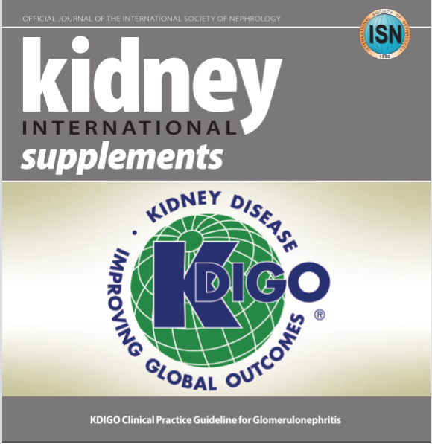
KDIGO：免疫抑制治疗的指征
降血压和降蛋白尿治疗6个月以上，尿蛋白仍持续>4g/d或持续高于基线的50% 以上，且无下降趋势者(1B)
存在肾病综合征相关的严重、致残或者威胁生命的临床症状(1C)
6-12个月内血清肌酐升高≥30% ，但肾小球滤过率(eGFR)不低于25-30 ml/min，且上述改变非肾病综合征并发症所致(2C)

Slide 46
KDIGO：免疫抑制治疗方案的选择
选用何种方案存在争议
糖皮质激素联合烷化剂仍是目前的首选(1B)，推荐首选环磷酰胺而非苯丁酸氮芥(2B)
坚持上述方案持续治疗6个月以上仍不缓解才考虑治疗无效(1C)
钙调磷酸酶抑制剂(CNIs) (1C)联合小剂量泼尼松(0.15 mg/kg.d)可作为初始替代治疗方案。建议CNIs从小剂量开始逐渐加量
不推荐初始治疗单用糖皮质激素(1B)
不推荐初始治疗单用MMF(2C)
Notes:
Ponticelli方案，具体为：第1个月甲泼尼龙(1 g／d)静脉注射3天，继续口服甲泼尼龙0.5 mg/kg·d 27天；第2个月口服CTX 2.0mg/kg·d 3O天；3-6个月重复第1-2个月的治疗方案。每2周监测血肌酐、尿蛋白定量、血清白蛋白及血常规，持续2个月，随后每月1次，持续6个月如果白细胞<3500/ml，停止CTX治疗，直至白细胞恢复至>4000/ml。

Slide 47
KDIGO：抵抗或复发患者治疗方案的选择
对以烷化剂/激素为基础的初始治疗方案抵抗，建议CNIs治疗(2C)
对以CNIs为基础的初始治疗方案抵抗，建议烷化剂/激素治疗(2C)
一种治疗方案失败可能会从另一种方案获益
肾病综合征复发，建议使用与初始诱导缓解相同的治疗方案(2D)
如果初始治疗是Ponticelli方案，建议复发时仅重复使用1次(2B）

Slide 48

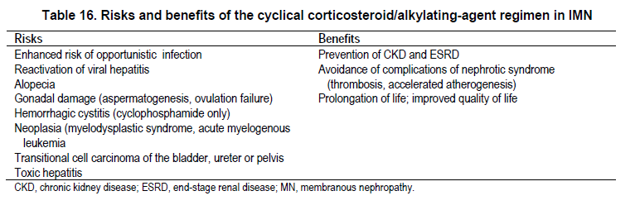
激素/烷化剂周期治疗的风险和益处
风险
增加机会性感染
激活病毒性肝炎
脱发
性腺损害
出血性膀胱炎
肿瘤形成
膀胱、输尿管和骨盆移行细胞癌
肝脏毒性
益处
阻止CKD和ESRD
避免肾病综合征的并发症
（栓塞、动脉粥样硬化加速）
延长生命，提高生活质量

Slide 49
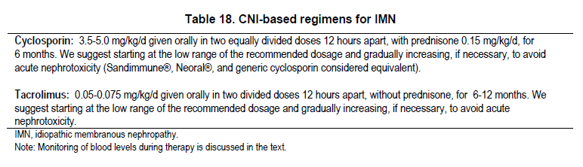
环孢霉素与他克莫司治疗
环孢霉素：3.5-5.0 mg/kg/d，分两次口服，每12小时一次，同时服用强的松0.15 mg/kg/d，共使用6个月。建议从低剂量开始，逐渐增加，以避免急性肾脏毒性。
他克莫司：0.05-0.075 mg/kg/d，分两次口服，每12小时一次，疗程6个月，不用强的松。建议从低剂量开始，逐渐增加，以避免急性肾脏毒性。

Slide 50
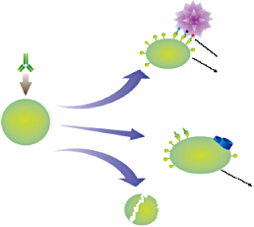
免疫抑制剂治疗-利妥昔单抗
抗体依赖性细胞介导的细胞毒作用
巨噬细胞，
单核细胞或
自然杀伤细胞
利妥昔单抗是一种针对B细胞表面抗原CD20的人鼠嵌合型单克隆抗体，它可以特异性地消减B淋巴细胞数目，降低抗体免疫原性，介导细胞凋亡，抑制细胞增殖。
抗CD20抗体
CD20
细胞裂解
补体依赖性细胞毒作用
B
补体激活(C1qC1rC1s)
CD20
MAC
细胞裂解
凋亡

Slide 51
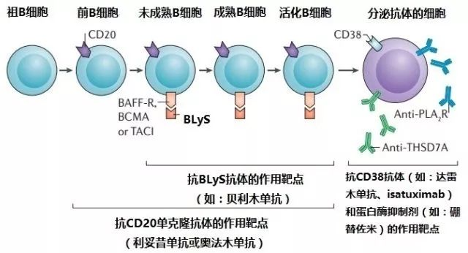
B细胞族谱上的单克隆抗体作用靶点
祖B细胞产生于骨髓干细胞，依次分化为前B细胞、未成熟B细胞、成熟B细胞和活化B细胞，最终演变为分泌抗体的细胞，包括浆母细胞、浆细胞和长寿命浆细胞
Notes:
CD（白细胞分化抗原）是指血细胞在分化、成熟过程中的细胞表面标记。
B细胞尚存在不同的细胞系，它们表达不同的表面标记、存在机体不同的部位[如CD20+激活的B细胞：脾、淋巴结；CD19+CD20-浆母细胞、短寿命浆细胞：血液；CD19-CD20-CD38+CD138+长寿命记忆浆细胞：骨髓、炎细胞浸润的肾脏]，但均可能与自身抗体的产生有关，将来是否可以根据B细胞的不同表面标记来选择相应的治疗药物？
BLyS：B淋巴细胞刺激因子(B Lymphocyte Stimulator，BLyS)称为BAFF、TALL一1、THANK、TNFSF20、TNFSF13B、zTNF4，属2型跨膜蛋白。其通过与细胞表面的3个受体一B细胞成熟抗原(BCMA)、穿膜蛋白活化物(TACI)和B细胞活化因子受体(BAFF-R)结合参与B、T淋巴细胞增殖和功能的调节
浆细胞来源于B细胞，又称效应B细胞，具有合成、贮存抗体即免疫球蛋白（immunoglobulin）的功能，参与体液免疫反应

Slide 52
利妥昔单抗的毒副作用
基于 5 个 RCT 的数据显示，利妥昔单抗相关的严重感染发生率与安慰剂对照组相当（10%：12%）
利妥昔单抗治疗 MN 的长期随访数据尚缺乏
长期接受利妥昔单抗治疗的慢性淋巴瘤患者、或者接受大剂量利妥昔单抗治疗的自身免疫性疾病患者，超过 10 年的随访数据表明，利妥昔单抗没有增加恶性肿瘤的风险
利妥昔单抗的严重不良反应：进行性多灶性白质脑病、卡氏肺孢子虫病、肺纤维化。但这些患者都曾经接受传统的免疫抑制治疗，故不能确定为利妥昔单抗所致
Notes:
进行性多灶性白质脑病（PML）是一种罕见亚急性脱髓鞘疾病，其病原体多为乳头多瘤空泡病毒（JCV）。主要见于自身免疫功能低下的患者，因机会性感染致病。

Slide 53
部分IMN利妥昔单抗治疗无效的可能原因
存在严重的不可逆的慢性肾损害
体内长寿命浆细胞持续分泌IMN的致病抗体，RTX无法阻断抗体的产生
自身反应性B细胞CD20抗原结构的改变，RTX无法与特定的位点结合
后两类情况可尝试针对长寿命浆细胞治疗或更换新一代CD20单抗

Slide 54
B细胞/浆细胞靶向治疗方案与评价
治疗药物 | 总体评价与给药方案
抗CD20单抗 | 安全且耐受性好，利妥昔单抗的疗效已在RCT和观察性研究中得到验证。初步观察性研究证据支持奥法木单抗可以治疗那些对利妥昔单抗无效的MN
利妥昔单抗（Rituximab） | 375mg/m²，静脉给药，1次/周，持续4周 (标准四剂量) 375 mg/m²，静脉给药；1周后监测外周后CD20⁺B细胞，若＞5个/mm³，则予第二剂 （B细胞滴定治疗） 1000 mg/m²，静脉给药，第1天和第15天
奥法木单抗（Ofatumumab） | 300 mg，静脉给药，驱B细胞治疗★
抗BLyS单抗 | 有小样本的随机对照预试验提供的初步证据，缺乏长期随访数据
贝利木单抗（Belimumab） | 10mg/kg，静脉给药，每4周1次(若尿蛋白肌酐比＜1000mg/mmol)；或每2周1次(若尿蛋白肌酐比＞1000mg/mmol)
蛋白酶抑制剂 | 有初步的观察性研究证据支持其可以治疗利妥昔单抗无效的MN
硼替佐米（Bortezomib） | 1.3mg/ m²，皮下注射，2周内4次

Slide 55
膜性肾病危险分级治疗
低度危险患者：肾功能正常，6个月内蛋白尿<4g/24h。对于低度危险患者，一般采用ACEI或ARB降低蛋白尿，随访肾功能、血压和蛋白尿变化，定期评估危险度。
中度危险患者：肾功能正常，6个月内蛋白尿>4g/24h，但<8g/24h。对于此类患者，可采用激素加用细胞毒药物或环孢素等治疗。
高度危险患者：肾功能不全或肾萎缩，蛋白尿>8g/24h。对于高度危险患者要视情况应用免疫抑制剂。

Slide 56
IMN部分和完全缓解的定义
完全缓解：尿蛋白<0.3 g/d (Upcr<300 mg/g或<30 mg/mmol)，至少相隔1周的两次检查证实，同时血清白蛋白浓度正常，SCr正常。
部分缓解：尿蛋白<3.5 g/d (Upcr<3500 mg/g或<350 mg/mmol)，峰值下降50%以上；至少相隔1周的两次检查证实，同时血清白蛋白浓度上升或正常化，SCr稳定。

Slide 57
复发的治疗
建议复发患者重新建立与初次缓解时使用的相同治疗方案（2D）
如果初始治疗的6个月使用的是激素/烷化剂周期治疗，复发时只重复使用该方案一次（2B）

Slide 58
MN
排除SMN：自身免疫性疾病、感染性疾病、代谢性疾病、恶性肿瘤、药物或毒物相关性等
IMN治疗策略
IMN(符合免疫抑制剂治疗标准）
初始治疗
糖皮质激素/烷化剂(至少6个月）Ponticeli方案或糖皮质激素联合静脉CTX方案：200mg，隔日静推或口服，达到累计剂量（6-8g）
糖皮质激素+CNI：
他克莫司：0.05-0.1mg/kg/d，q12
环孢素：3.0mg/kg/d，q12
治疗无效
复发后仅重复方案一次
至少6个月
未缓解
缓解
缓解
重复肾活检
停用CNI
维持治疗
6-12个月
无严重蛋白尿但出现肾功能快速恶化
复发
复发
无CNI肾毒性
Notes:
中国成人肾病综合征免疫抑制治疗专家组.中国成人肾病综合征免疫抑制治疗专家共识[J].中华肾脏病杂志,2014,30(6)：467-475

Slide 59

结语
IMN的发病率逐年升高，占成人肾病综合征的20~40%
抗原磷脂酶A2受体(PLA2R)和I型血小板域蛋白7A(THSD7A)的发现，IMN的研究和诊治进入了分子时代
联合肾组织PLA2R抗原和血清抗PLA2R抗体诊断IMN较血清PLA2R抗体有更高的敏感性
抗PLA2R抗体还与疾病严重程度、治疗反应、复发及预后等相关
初始患者首选激素联合烷化剂和钙调磷酸酶抑制剂（CNI）
CD20单克隆抗体例如利妥昔单抗也可达到较好的临床缓解

Slide 60


思考题
该患者是否可诊断为难治性肾病综合征？难治性肾病综合的诊断标准是什么？
尿PCR和24小时尿蛋白定量有何区别？能否替代24小时尿蛋白定量？
Ⅱ期Ⅲ期膜性肾病有何区别？
该病案的肾功能不全考虑什么原因？
MN是不是属于足细胞病？足细胞病有哪些病理类型？
原发性MN的特异性抗体有哪些？意义何在？
该患者使用激素和他克莫司治疗后不久就出现类固醇性糖尿病，该如何应对？激素和他克莫司是否应该停药？
目前用的来氟米特是否有理论依据？
该患者除了吗替麦考酚酯没用过，其余的免疫抑制剂均用过，是否可考虑使用吗替麦考酚酯？该药在难治性肾病综合征的临床疗效怎样？
利妥昔单抗目前在膜性肾病的使用现状怎样？其使用的注意事项有哪些？
该患者几乎所有的免疫抑制剂均使用过，疗效均欠佳，下一步如何治疗？

Slide 61

谢
谢

